Slide 1
从零学习OpenCV 4
讲师：冯振
Notes:
PPT课件字体建议：
封面标题：雅黑，44号字，小标题，24号
内容标题：雅黑，32号字，正文：雅黑，24号字

Slide 2
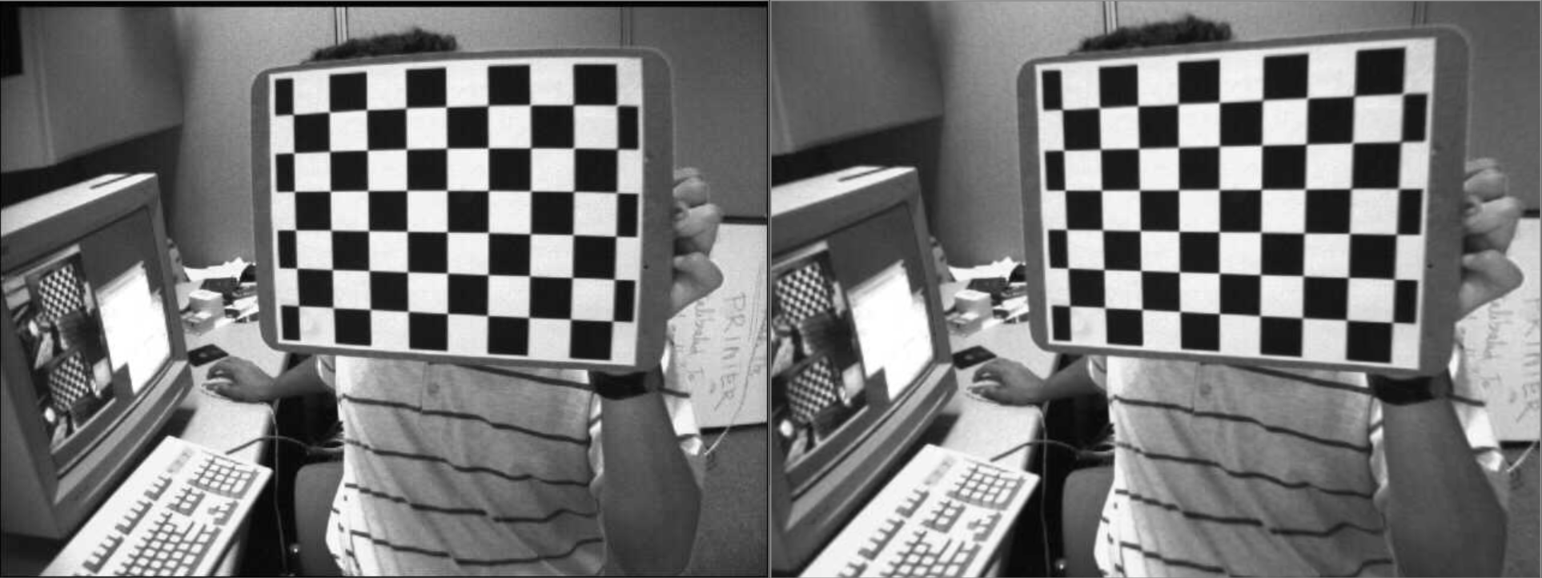
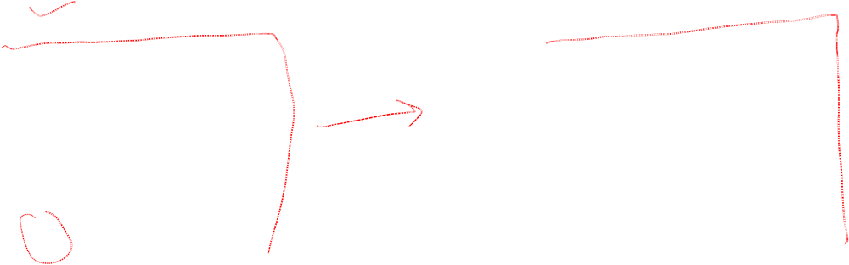
图像校正
Notes:
本课整体上可以分为3部分，第一部分就是整个系列课程的介绍，第二部分就是OpenCV的介绍与安装，最后一部分就是为本课程提供的学习交流的社群以及扩展资料。

Slide 3
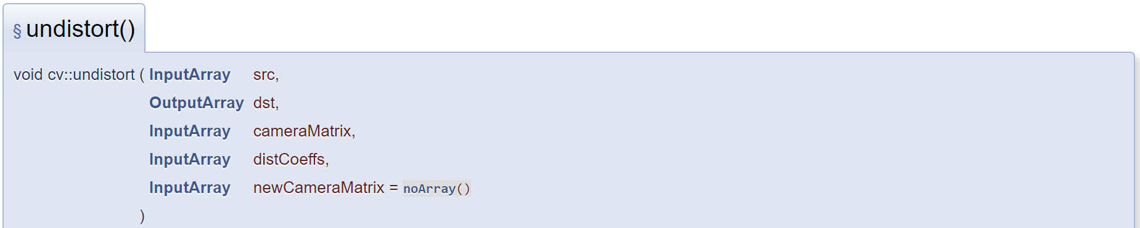
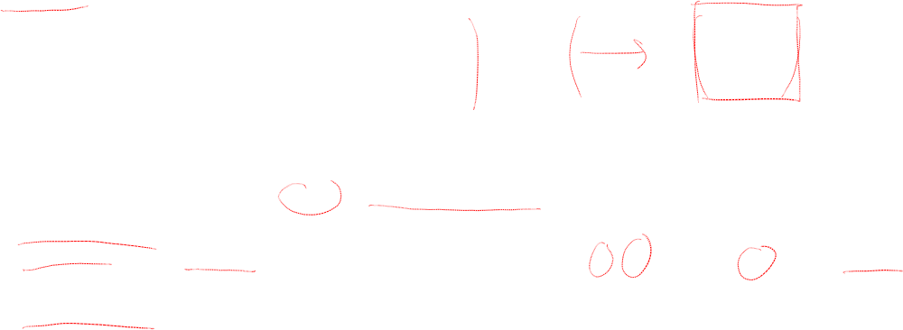
去畸变函数
src：含有畸变的输入图像
dst：去畸变后的输出图像，与输入图像具有相同的尺寸和数据类型
cameraMatrix：相机内参矩阵
distCoeffs：相机的畸变矩阵，根据近似模型不同，参数数量可以为4、5、8、12或者14，如果是空矩阵表示没有畸变。
newCameraMatrix：畸变图像的相机内参矩阵，一般情况下与第三个参数相同或者使用默认值。

Slide 4

更多学习资源
关注微信公众号：小白学视觉

Slide 5
